Slide 1
Reporte Semanal
Digital
PAN CDMX

Slide 2
Redes Sociales
Reporte del 23 al 30 de julio

Slide 3
Twitter
Nuestra cuenta esta semana estuvo por encima de nuestra competencia política en la CDMX, rebasada en interacciones únicamente por la del presidente Andrés Atayde. Alcanzamos 1,267 interacciones.
Seguidores 34,580
Me Gusta 675
Siguiendo 1,708
Nuevos seguidores 20

Slide 4
Twitter
En el periodo:
28 Tweets
99, 816 Impresiones
501 Retweets
69 Menciones
810 Me Gusta
Tema destacado: #MisOtrosDatosDicenQue

Slide 5
Twitter
Tweet Destacado
Tema destacado: #LeyBonilla
#AlertaBC

Slide 6
Facebook
Nuestro alcance en Facebook, esta semana fue de 4,265 interacciones, las cuales se definen de la siguiente forma.
Reacciones 2,691
Comentarios 796
Compartidos 769
En esta red social también estuvimos muy por encima de nuestra competencia.

Slide 7
Facebook
En el periodo:
42 Publicaciones
4,265 Interacciones
769 Compartidos
104, 805 Personas Alcanzadas

Slide 8
Facebook
El día de mayor alcance fue el 25 de julio cuando hicimos la crítica al Gobierno de la Ciudad de México, donde hicimos mención que en 7 meses no han podido con la seguridad. Si no pueden renuncien.

Slide 9
Facebook
Publicación destacada
Tema:
Crisis en la Ciudad de México.
Si no pueden Renuncien.

Slide 10
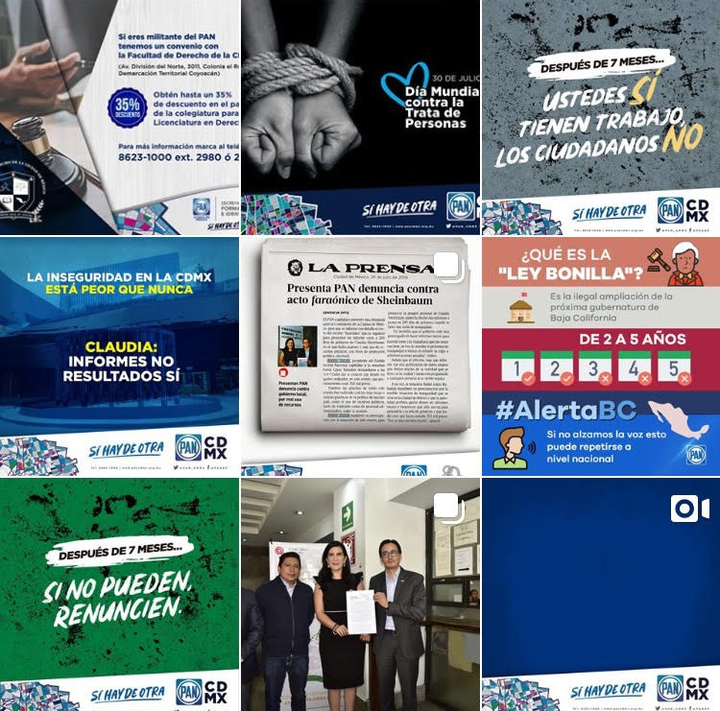
Instagram
En el periodo:
1,802 Seguidores
14 nuevos seguidores
7 Publicaciones
142 Likes
3 Historias
398 Vistas
775 Personas Alcanzadas

Slide 11
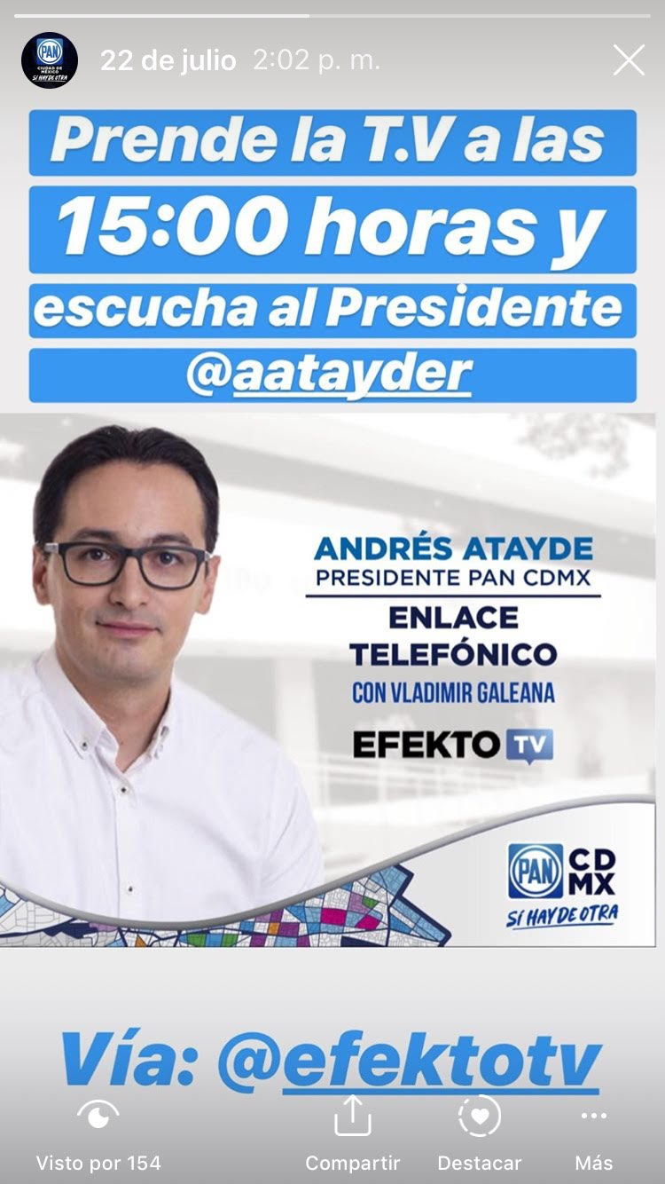
Instagram
Publicación destacada
Tema:
Transparencia en el informe de recursos del informe
de 200 días de la Dra. Sheinbaum.
Historia
destacada:
Entrevista del Presidente Atayde en EfektoTV

Slide 12
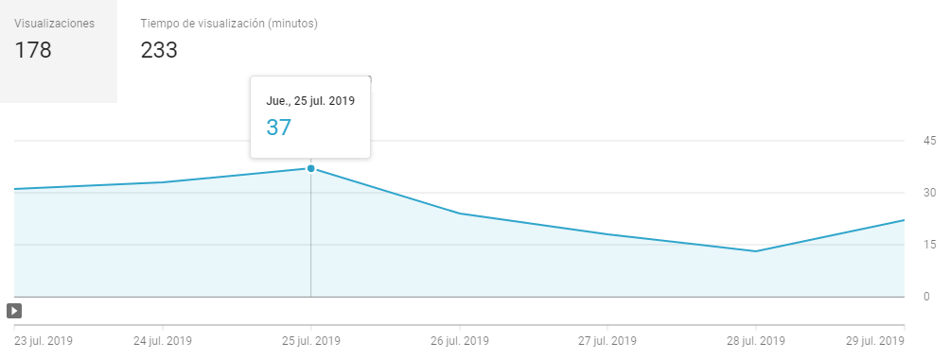
Youtube
538 Suscriptores 1 nuevo suscriptor
En nuestro canal tuvimos esta semana 178 visualizaciones, el tiempo total de visita de 233 minutos, es decir, vieron 3.8 horas nuestro canal.

Slide 13
Carga de Fotogalerías
Carga de boletines a la página
Monitoreo de cuentas de liderazgos
Apoyo en Difusión de Contenidos con mayor vigencia
Adaptaciones de contenidos en el nuevo sitio web, eventos
Se recomienda nuevamente retomar una vez a la semana la
Estrategia de memes sobre decisiones o anuncios del GCDMX.
Se recomienda seguir creando un video a la semana para
continuar con el crecimiento en Youtube

Slide 14
¡Gracias!

